Slide 1
pathfinder
종합설계 2
32131332 김혜인 32091991 윤주성
32131837 김소이 32121846 이동형
Notes:
32131332 김혜인 32091991 윤주성
32131837 김소이 32121846 이동형

Slide 2
INDEX
01. 종합설계
주제소개
02. 최종산출물
03. 시연 시나리오
관광 대륙 선택하기
도시 선택하기
관광지 선택하기
관광도시로 가는 항공권 선택하기
관광도시의 핫 토픽 선택하기
관광상품 예약하기
04. 핵심기술 설명
페이지 랭크
키워드
크롤링
05. 마일스톤

Slide 3
종합설계 주제 소개
주제
치안 등 안전도 분석과 데이터 크롤링을 통한
안전하고 좋은 관광지 소개 웹
(2) 목표
해외 여행의 수요가 급증하고 있는 시점에 안전한
관광도시를 추천하고, 이에 맞는 여행 상품 및 관광지
액티비티등을 타 업체와 계약하여 노출시켜 이익을
창출한다.

Slide 4
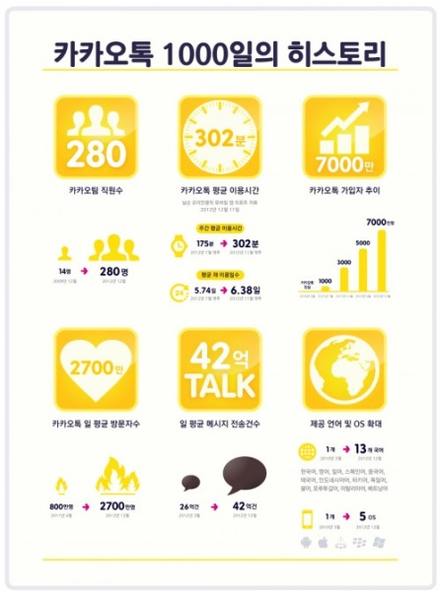

종합설계 주제 소개
데이터 마이닝
웹
시각화

Slide 5
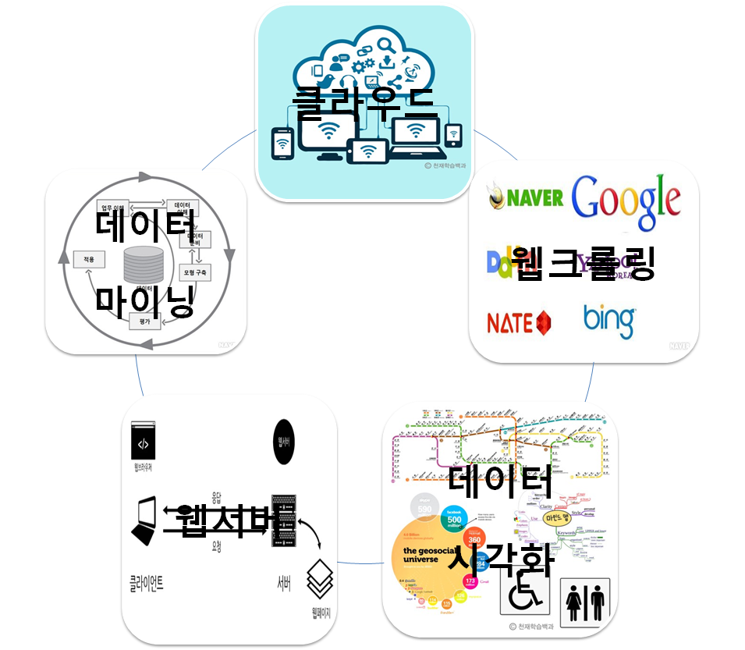
최종 산출물

Slide 6
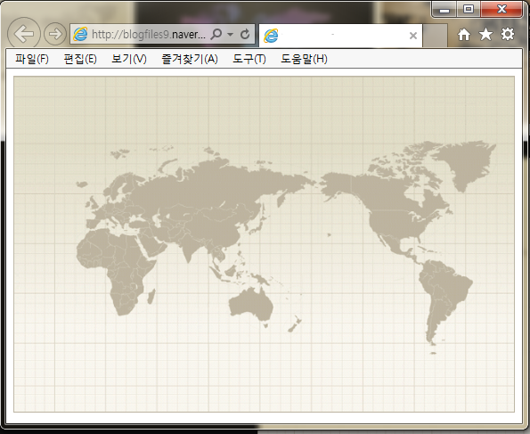
최종 산출물

Slide 7
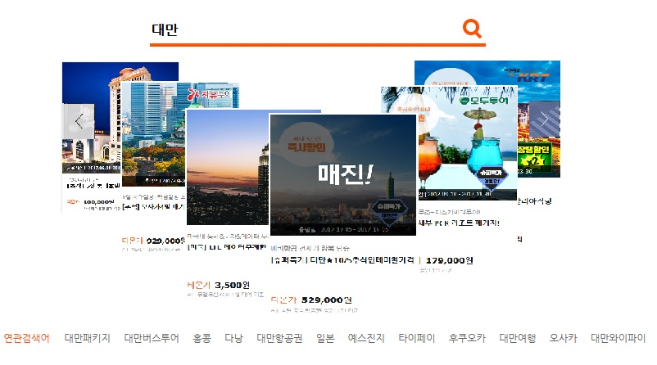
최종 산출물
(1) 첫 시작 화면: 세계지도 형식으로 채도(그라데이션) 효과를 사용하여 안전한 지역을 사용자가 선택할 수 있도록 한다.

Slide 8
시연 시나리오
(1) 관광 대륙 선택하기
유즈케이스 명 | 관광 대륙 선택하기
우선순위 | 중
관련 액터 | 주 액터 | 사용자
 | 보조 액터
개요 및 설명 | 사용자는 자신이 관광하고자 하는 대륙을 선택한다.
선행 조건
후행 조건 | 나라, 도시 별로 관광지를 안전도에 따라 다르게 하여 보여준다.
기본시나리오
사용자 |  |  | 시스템
1. 사용자는 시스템에게 대륙 별 관광 도시페이지를 요청한다. |  |  | 2. 요청을 받은 시스템은 안전도에 따라 색으로 구분 된 관광 도시 리스트를 보여준다.

Slide 9
시연 시나리오
(2) 관광 도시 선택하기
유즈케이스 명 | 관광 도시 선택하기
우선순위 | 상
관련 액터 | 주 액터 | 사용자
 | 보조 액터
개요 및 설명 | 사용자는 자신이 관광하고자 하는 도시를 선택한다.
선행 조건 | 사용자는 자신이 관광하고자 하는 대륙을 선택하였어야 한다.
후행 조건 | 도시 내의 유명 관광지 사진을 보여준다.
기본시나리오
사용자 |  |  | 시스템
1. 사용자는 시스템에게 관광도시 상세 페이지를 요청한다. |  |  | 2. 요청을 받은 시스템은 도시 내의 관광지 사진, 핫 키워드, 관광 상품예매 페이지, 항공권 예매 페이지, 날씨, 외교부에서 제공하는 안전주의보 등을 출력한다.

Slide 10
시연 시나리오
(3) 관광지 선택하기
유즈케이스 명 | 관광지 선택하기
우선순위 | 하
관련 액터 | 주 액터 | 사용자
 | 보조 액터
개요 및 설명 | 사용자는 자신이 관광하고자 하는 관광지를 선택한다.
선행 조건 | 1. 사용자는 자신이 관광하고자 하는 대륙을 선택하였어야 한다. 2. 사용자는 자신이 관광하고자 하는 관광 도시를 선택 하였어야 한다.
후행 조건 | 1. 관광 도시 내의 관광 상품을 보여준다. 2. 관광지 설명을 보여준다.
기본시나리오
사용자 |  |  | 시스템
1. 사용자는 시스템에게 관광지 상세 페이지를 요청한다. |  |  | 2. 요청을 받은 시스템은 관광지 정보, 관광지에 따른 관광 상품을 출력한다.

Slide 11
시연 시나리오
(4) 관광 도시로 가는 항공권 선택하기
유즈케이스 명 | 관광 도시로 가는 항공권 선택하기
우선순위 | 하
관련 액터 | 주 액터 | 사용자
 | 보조 액터
개요 및 설명 | 사용자는 자신이 관광하고자 하는 도시의 항공권 예매를 선택한다.
선행 조건 | 1.사용자는 자신이 관광하고자 하는 대륙을 선택하였어야 한다. 2.사용자는 관광하고자하는 도시를 선택하였어야 한다.
후행 조건 | 관광 도시로 가는 항공권상품을 보여준다.
기본시나리오
사용자 |  |  | 시스템
1. 사용자는 시스템에게 항공권 예매 사이트를 요청한다. |  |  | 2. 요청을 받은 시스템은 항공권 예매 사이트를 출력한다.

Slide 12
시연 시나리오
(5) 관광 도시의 핫 토픽 선택하기
유즈케이스 명 | 관광도시의 핫 토픽 선택하기
우선순위 | 하
관련 액터 | 주 액터 | 사용자
 | 보조 액터
개요 및 설명 | 사용자는 관심 있는 핫 토픽을 선택한다.
선행 조건 | 1.사용자는 자신이 관광하고자 하는 대륙을 선택하였어야 한다. 2.사용자는 관광하고자하는 도시를 선택하였어야 한다.
후행 조건 | 핫 토픽에 대한 정보를 제공한다.
기본시나리오
사용자 |  |  | 시스템
1. 사용자는 시스템에게 핫 토픽에 관한 정보를 요청한다. |  |  | 2. 요청을 받은 시스템은 핫토픽에 관한 정보를 제공한다.

Slide 13
시연 시나리오
(6) 관광 상품 예약하기
유즈케이스 명 | 관광 상품 예약하기
우선순위 | 하
관련 액터 | 주 액터 | 사용자
 | 보조 액터
개요 및 설명 | 사용자는 관광 상품을 예약 할 수 있다.
선행 조건 | 1.사용자는 자신이 관광하고자 하는 대륙을 선택하였어야 한다. 2.사용자는 관광하고자하는 도시를 선택하였어야 한다.
후행 조건 | 선택된 관광 도시의 관광상품을 보여준다.
기본시나리오
사용자 |  |  | 시스템
1. 사용자는 시스템에게 관광 상품 예매 사이트를 요청한다. |  |  | 2. 요청을 받은 시스템은 관광 상품 예매 사이트를 출력한다.

Slide 14


페이지 랭크 알고리즘
1995년
레리 페이지와 세르게이 브린에 의해 연구
1998년
‘구글’이라는 시범 서비스로 발전

Slide 15
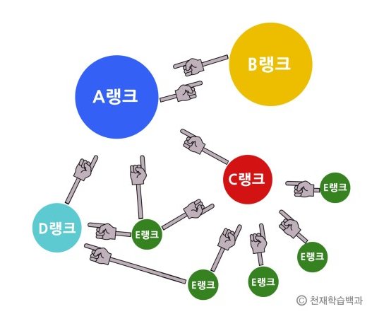
페이지 랭크 알고리즘
페이지 랭크 알고리즘의 정의
웹의 링크 구조를 사용하여
보편적 "중요도" 순으로 순위를 매긴 것

Slide 16
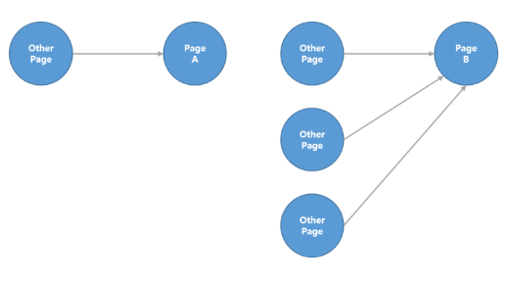
페이지 랭크 알고리즘
페이지 랭크 알고리즘의 간단한 원리
연결 된 링크의 빈도수↑ → 페이지의 중요도가 높다고 판단
즉, 알고리즘 자체에서 Page A의 중요도<page B의 중요도

Slide 17
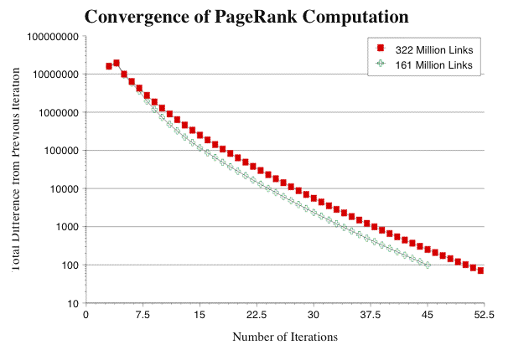
페이지 랭크 알고리즘
페이지 랭크 알고리즘의 수렴
약 3억 2200만개의 큰 링크 데이터 베이스로 실험
약 52회 알고리즘 반복 -> 아주 빠른 수렴

Slide 18
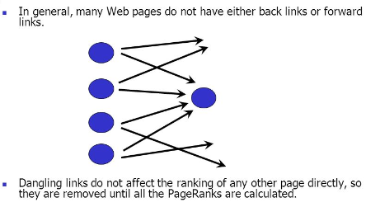
페이지 랭크 알고리즘
Dangling Links
댕글링 링크: 아무 링크도 언급하지 않는 링크

Slide 19
웹 크롤링이란?
웹사이트에서 원하는 자동으로 수집하는 것
웹 크롤러(Web crawler)는 조직적, 자동화된 방법으로
www를 탐색하는 프로그램을 지칭한다.
크롤러가 하는 작업을 크롤링이라 하며 얼마나
전략적으로 여러 사이트의 여러 페이지를 방문하여
필요한 정보를 선택적으로 파싱 후 인덱싱 하는지가
관건이다.

Slide 20
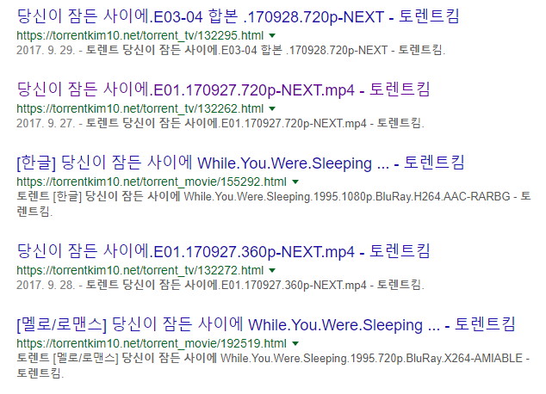

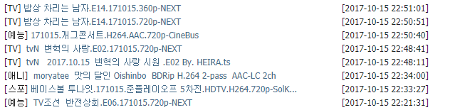
크롤링의 사용 예시
검색 엔진
- 크롤링을 통하여 인덱싱 된 사이트,페이지 를 기반으로 검색
기능을 제공한다.
데이터 수집 봇
- 토렌트 사이트, 통합 쇼핑 사이트 등에서 사용되는 정보 수집
프로그램, 사이트는 크롤링된 정보를 기반으로 운영된다.

Slide 21
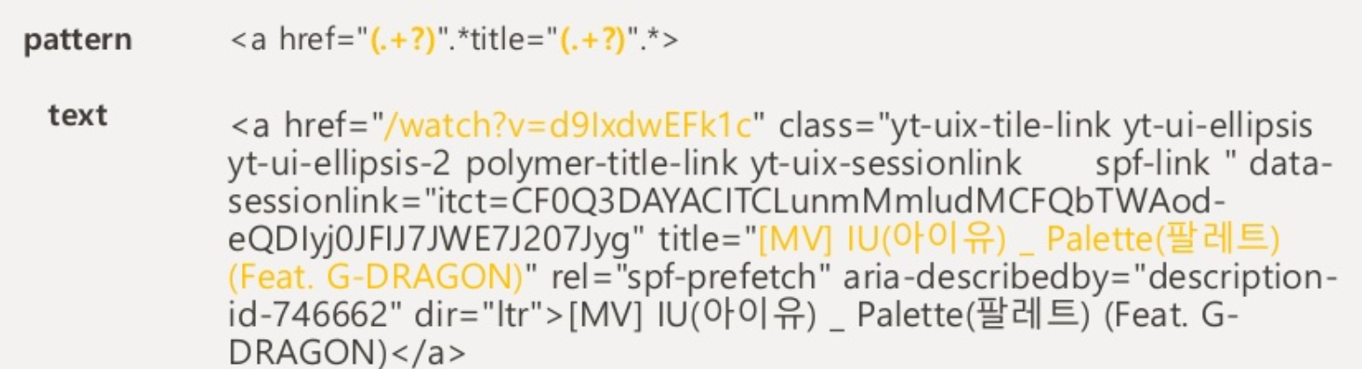
파싱
가공되지 않은 문자열에서 필요한 부분을 추출하여
의미있는(구조화된) 데이터로 만드는 과정

Slide 22
크롤링 방식
Selenium
타겟 페이지를 직접 로드하여 전체 데이터를 살펴 보며
데이터 파싱을 함, 버튼 클릭, 이벤트 호출 등과 같은
동작을 수행 할 수 있으며 이에 따른 결과 정보도 파싱
할 수 있다.
Request, Scrapy
정적으로 로드되는 데이터만 살펴 볼 수 있다.

Slide 23
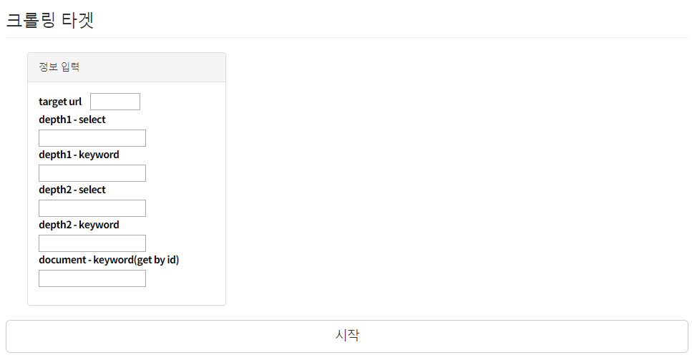
여행 사이트 크롤링

Slide 24
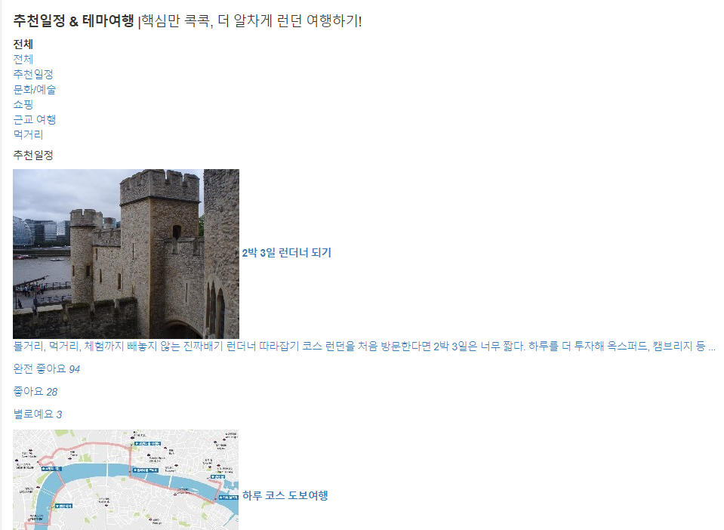



여행 사이트 크롤링

Slide 25
키워드
키워드 분류
정보 제공&알림
위험도 계산

Slide 26
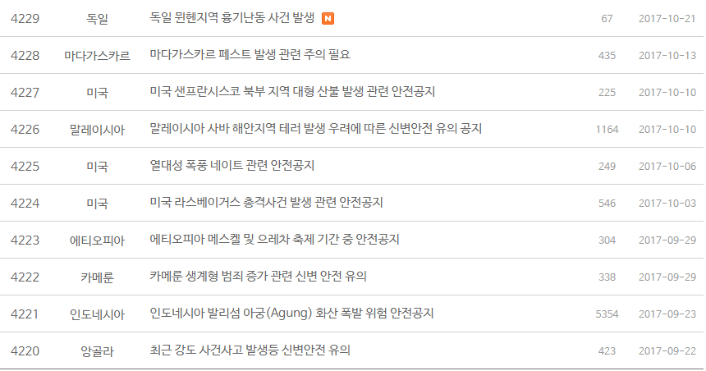
키워드
정보 제공 & 알림

Slide 27
키워드
정보 제공 & 알림

Slide 28
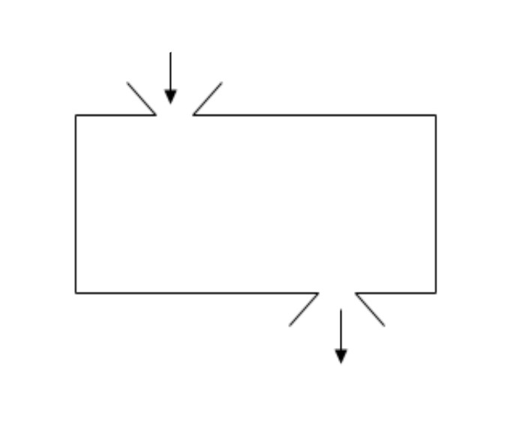
키워드
정보 제공 & 알림
키워드 추출
흉기 난동, 페스트 발생, 산불, 테러, 폭풍, 총격, 축제,
범죄 증가, 화산 폭발 위험, 강도 사건 사고

Slide 29



키워드
위험도 계산
국가 범죄 (최고 가중치 부여)
테러 , 연쇄살인, 총기난사, 총격전, 폭동, 폭탄, 흉기 난동
강력범죄(중간 가중치 부여)
방화, 살인, 상해, 폭행, 협박, 약취, 유인, 추행, 강간, 강도, 공갈
일반 범죄(최하 가중치 부여)
소매치기, 몰래 카메라, 절도, 인종차별

Slide 30
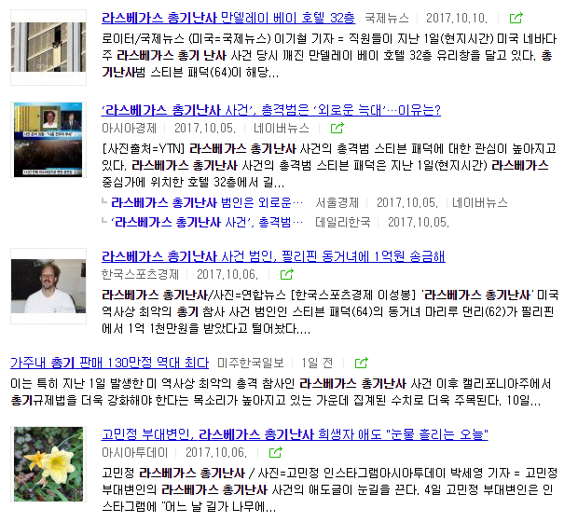
여행지 별 키워드
미국 라스베가스

Slide 31
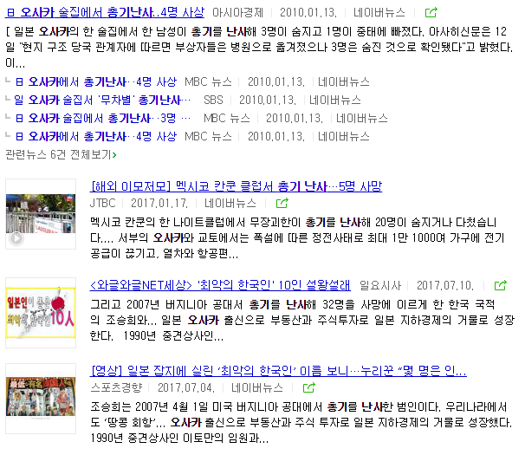
여행지 별 키워드
일본 오사카

Slide 32



신뢰성 확보 방법
신뢰성 확보 방법
페이지 신뢰도에 대한 가중치 부여
안전 키워드에 대한 가중치 부여
페이지 등록 시간에 대한 가중치 부여
및 실시간 업데이트

Slide 33
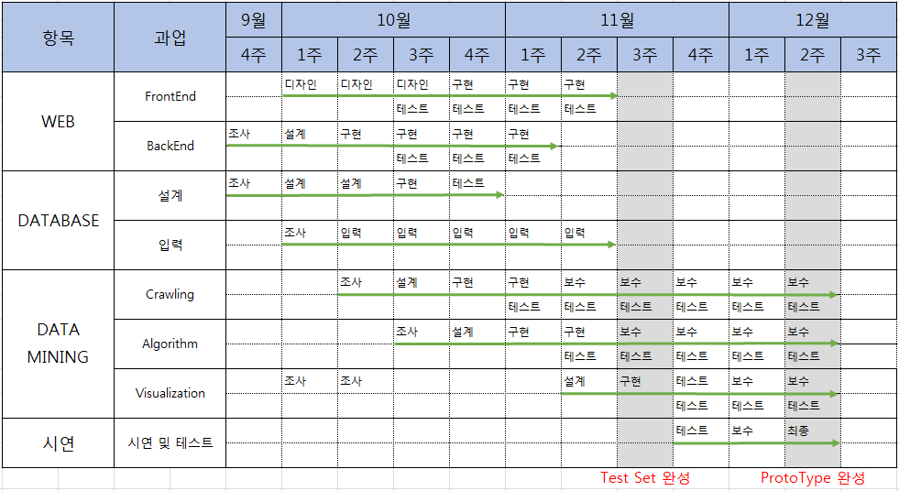
마일스톤

Slide 34
Q&A
Q&A

Slide 35
Thank you
감사합니다.

